Slide 1
Python3从入门到实战
电子工业出版社
作者：董洪伟
youtube: hwdong

Slide 2
教材特点
精炼易懂的语法介绍
尽可能精炼清晰，避免冗长乏味的描述
丰富的实战案例
数据结构、信息管理、游戏编程、机器学习、强化学习等不同学科的典型案例

Slide 3
1. Python介绍
1.1 程序与编程语言
1.2 Python介绍
1.3 Python开发环境
1.4 Python解释器
1.5 数和字符的表示
Notes:
此处打开word目录 课程将采用我自己编写的“C++17”教材。

Slide 4
1.1 程序和编程语言

Slide 5
程序: 指令序列
程序 = 一系列对数据加工的指令
做饭程序：
从容器（米桶）取出米，放入洗米盆
用自来水对洗米盆的米进行冲洗
如果(电饭锅没洗净)
清空洗净电饭锅
打开电饭锅盖，将米和水放入电饭锅
插上电源，按下开关
饭好后，拔下电源，任务结束
计算机程序：
计算机指令(语句)1
计算机指令(语句)2
…
计算机指令(语句)n

Slide 6
指令
算术：加，减，乘或除数。这些通常被称为算术操作。
比较：比较两个数字，看哪个更大，或者它们是否相等。这些通常被称为逻辑操作。
分支：跳转到程序中的另一条指令，并从那里继续。这些通常被称为控制语句。

Slide 7
计算机的组成
输入：允许计算机从用户接收信息的任何设备。这包括键盘，鼠标，扫描仪和麦克风。
处理：处理信息的计算机组件。中央处理单元（CPU）、图形处理单元(简称GPU)。
存储：存储信息的组件。内存（ROM、RAM）、外存（磁带、磁盘、优盘）
输出：用于向用户显示信息的任何设备。这包括显示器，扬声器和打印机。

Slide 8
自动售票机
输入：投币口和选择按钮是自动售票机的输入设备。
处理：当您进行选择时，自动售票机会执行以下几个步骤：验证是否有满足条件的票、验证身份信息、检查和验证是否收到足够的资金、修改数据库、计算差额。执行所有这些步骤的机器部分可以被认为是处理器。
输出：自动售票机显示结果、打印票。
记忆：自动售票机需要在某个地方保存诸如票的库存、价格等信息。

Slide 9
中央处理单元（CPU）
是计算机的大脑，负责计算、处理数据、控制其他设备等
算术/逻辑单元（ALU）执行算术和比较操作。
控制单元确定下一个要执行的指令。
寄存器形成一个高速存储区以保存临时结果。

Slide 10
算法、程序和编程
算法是完成某个任务或解决某个问题的一系列步骤（指令）。
如一道菜(满汉全席)的制作过程说明、祖冲之计算圆周率的方法等。
程序和编程：
程序就是算法在计算机中的表示和实现。
编程就是如何用计算机的指令来表示算法，即将算法转换成计算机可以执行的程序。

Slide 11
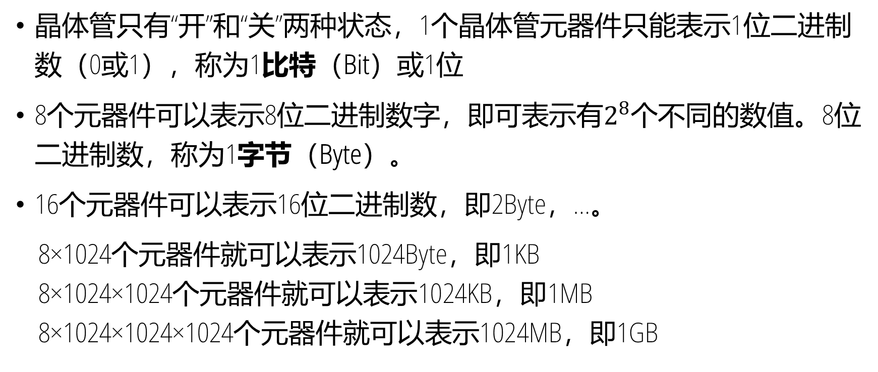
二进制
晶体管只有“开”和“关”两种状态，1个晶体管元器件只能表示1位二进制数（0或1），称为1比特（Bit）或1位
8个元器件可以表示8位二进制数字，即可表示有$2^{8}$个不同的数值。8位二进制数，称为1字节（Byte）。
16个元器件可以表示16位二进制数，即2Byte，…。
8×1024个元器件就可以表示1024Byte，即1KB 8×1024×1024个元器件就可以表示1024KB，即1MB 8×1024×1024×1024个元器件就可以表示1024MB，即1GB

Slide 12
编程语言
表示指令和数据的规则。如同人类语言：英语、汉语都有一套语法规则。
机器语言、汇编语言、高级语言

Slide 13
机器语言(machine language)
机器语言是用0和1表示指令和数据，因为计算机只能识别0和1。这种二进制代码表示的计算机能直接识别和执行的一种机器指令集合，称为机器语言。
下面是将17和20相加的机器指令（采用Intel 8086机器语言，Intel Pentium机器语言的子集）：
1011 0000 0001 0001 0000 0100 0001 0100 1010 0010 0100 1000 0000 0000

Slide 14
汇编语言
机器语言的字符化表示，每个汇编指令对应一个机器语言指令
1011 0000 0001 0001 0000 0100 0001 0100 1010 0010 0100 1000 0000 0000
MOV AL, 17D
ADD AL, 20D
MOV [SUM], AL

Slide 15
高级语言
用类人类语言表示指令和数据。
编译器或解释器：将高级语言编程的程序转化为机器指令程序
sum = 17 + 20
高级语言的程序(源代码)
17+20
编译器（解释器）
机器指令代码
01010101

Slide 16
Python程序开发步骤
理解问题: 是一个什么样的问题？输入数据是什么？要产生什么结果？
提出算法：解决这个问题的指令（步骤）序列
编写程序：将算法转换成某种编程语言的程序
测试：各种可能性的不同的输入，是否产生预期的结果

Slide 17
“计算一组数值的平均值”
理解问题: 问题含义、数据表示、输入输出
提出算法：
用2个数值分别表示总和和数值的个数；
将输入的这些数累加到总和上；
最后除以数值的个数，得到平均值。

Slide 18
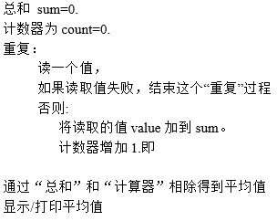
“计算一组数值的平均值”
伪代码表示算法：

Slide 19
“计算一组数值的平均值”
编写程序: 将算法用Python语言表示出来
测试： 输入不同的测试数据，看看结果是否正确？输入非法数据会怎么样？

Slide 20
Python介绍
Notes:
https://isocpp.org/wiki/
http://aksitha.com/Programming/C++/The%20C++%20Programming.Language.4th.Edition.Jun.2013%5BA4%5D.pdf

Slide 21
Python介绍
Guido Van Rossum于1991年发明
简单易懂：少儿开始学
Quora网友提问：：“我女儿刚刚学会走路……我是否该在她会识字后就立马教她Python？”
吴恩达（Andrew Ng）的回答非常肯定：是的，一定要教她写代码（code）！

Slide 22
Python介绍
Guido Van Rossum于1991年发明
简单易懂：少儿开始学
跨平台：windows、Unix/Linux、Mac、Android。解释执行

Slide 23
Python介绍
Guido Van Rossum于1991年发明
简单易懂：少儿开始学
跨平台： windows、Unix/Linux、Mac、Android。解释执行
丰富的程序库：自带的标准库和第三方的库

Slide 24
Python介绍
Guido Van Rossum于1991年发明
简单易懂：少儿开始学
跨平台： windows、Unix/Linux、Mac、Android。解释执行
丰富的程序库：自带的标准库和第三方的库
编程效率高：其他高级语言几百行甚至几千行代码，用Python可能只需要几行代码。

Slide 25
Python介绍
Guido Van Rossum于1991年发明
简单易懂：少儿开始学
跨平台： windows、Unix/Linux、Mac、Android。解释执行
丰富的程序库：自带的标准库和第三方的库
编程效率高：其他高级语言几百行甚至几千行代码，用Python可能只需要几行代码。
人工智能首选语言、中小学开始开设python课程、 IEEE Spectrum 2019排名第一

Slide 26
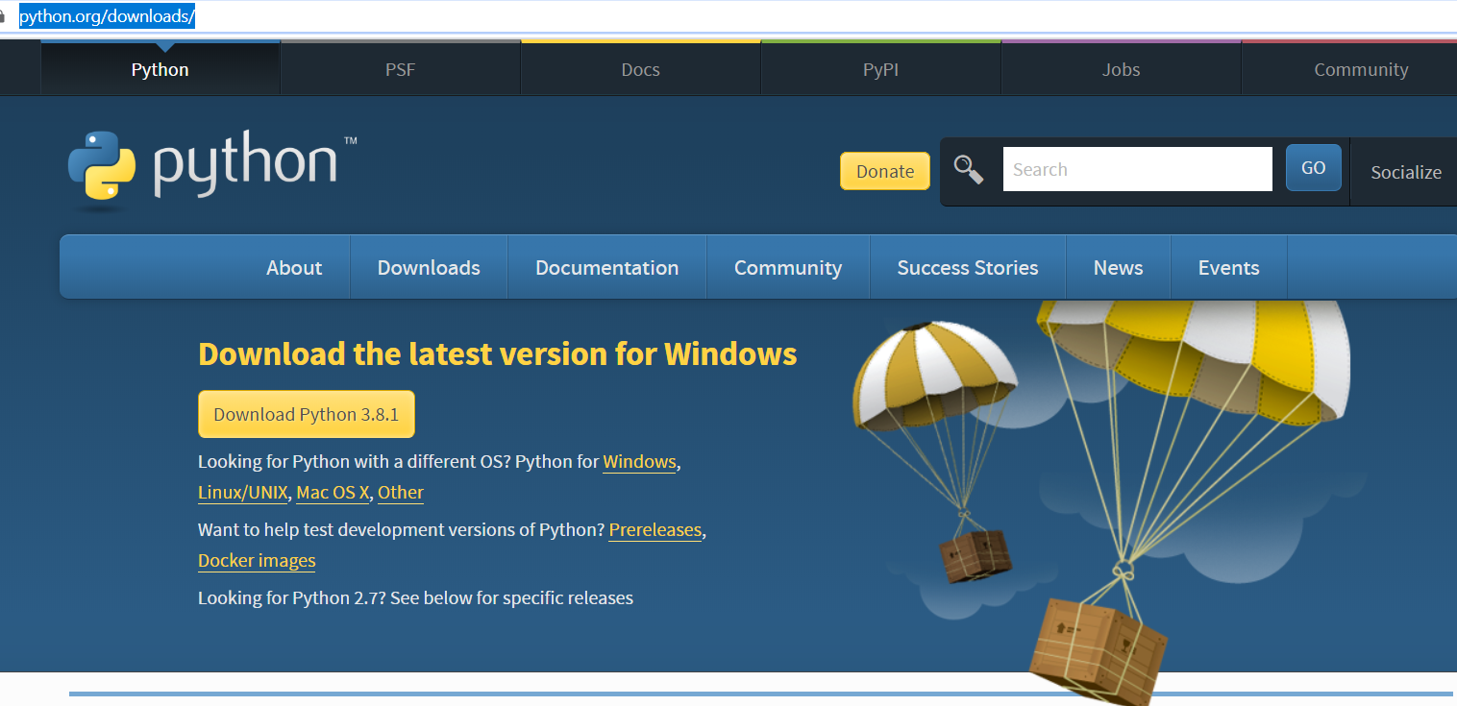
Python开发环境
官网原生安装Python： https://www.python.org/downloads/

Slide 27
Python开发环境
官网原生安装Python： https://www.python.org/downloads/
Linux/Unix平台如Ubuntu、Mac平台通常自带了Python
如在Ubuntu系统上，可以在终端窗口输入下述命令：
$ sudo apt-get update
$ sudo apt-get install python3.6
在Mac系统上，可以通过包管理工具Homebrew安装Python：
$ brew install python3
可通过安装工具pip安装各种库
pip install jupyter

Slide 28
Python开发环境
执行python解释器：
$python
输出：
Python 3.6.5 (v3.6.5:f59c0932b4, Mar 28 2018, 16:07:46) [MSC v.1900 32 bit (Intel)] on win32 Type "copyright", "credits" or "license()" for more information.

Slide 29
Python开发环境
第三方安装工具：自带很多实用库，可随时安装新的库。
Anaconda：https://www.anaconda.com/download/
包含了类似pip的安装工具conda
Pycharm 集成开发环境
conda install numpy
conda install numpy =1.10
conda install numpy pandas scipy
conda update numpy pandas scipy
conda upgrade --all

Slide 30
Python编程环境
Python官方解释器和编辑器
$python hello.py

Slide 31
Python编程环境
Python官方解释器和编辑器
Pycharm集成开发环境
Jupyter notebook
pip install --upgrade pip
pip install jupyter
cd 工作目录
jupyter notebook

Slide 32
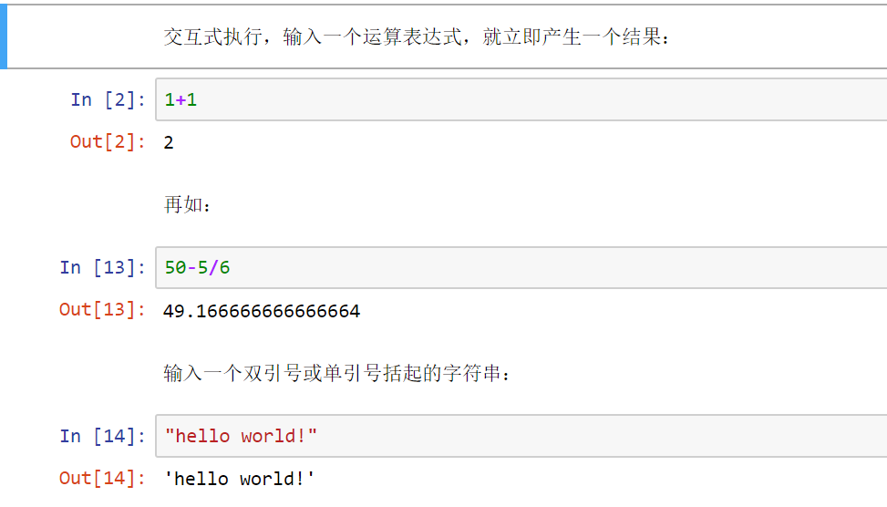
Jupyter notebook
Md文本cell（单元）
集成程序和文本，它们是不同类型的Cell(单元)
Python code 单元（cell

Slide 33




Python解释器
交互式执行模式
输入一个命令立即解释执行这个命令

Slide 34
Python解释器
脚本模式：所有命令放在一个文件中如“hello.py”，然后用解释器解释执行其中每一句：一句一句解释执行文件中命令
Hello.py文件内容：
命令行输入：
1+1
“hello world”
print(1+1)
ptint(“hello world”)
python hello.py
输出：
2
“hello world”

Slide 35
函数
给一组指令起个名字，通过“函数名”可以去调用执行这组指令。
Hello.py文件内容：
命令行输入：
def hello():
1+1
“hello world”
print(1+1)
ptint(“hello world”)
hello()
hello()
python hello.py
输出：
2
“hello world”
2
“hello world”

Slide 36
函数
函数作用：代码复用，“一次编写，多次调用”
内置函数：python自带的已经写好的函数，如print() 函数
函数可以接受“实际参数”，如：print("hello world!")

Slide 37

print()函数
print()函数默认输出后换行，可以通过设置end关键字参数的值，改变其行为：
不带参数，作用：输出换行
可以有多个参数，以逗号隔开

Slide 38
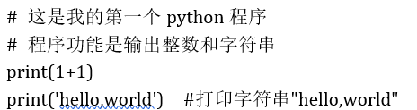
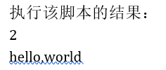
语句和注释
Python的命令如1+2或print("hello,world"也称为语句。
对程序加一些说明或注解，这些说明或注解称之为“注释”。在一行前面添加符号 #

Slide 39
1.5 数和字符的表示

Slide 40
数的表示
十进制：用0,1,2,3,4,5,6,7,8,9共10个数字表示数值
大于10的数值用多位数字表示，“逢十进1”。
二进制：用0和1表示，大于2个数值用多位0和1表示， “逢二进1”。

Slide 41
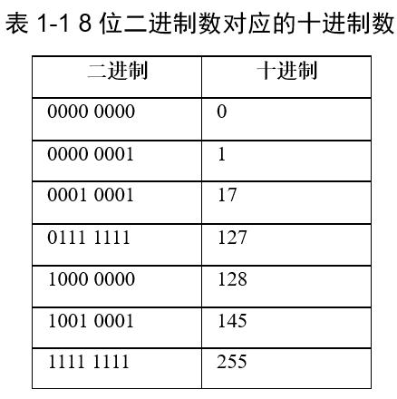

Slide 42

数的表示
当数值很大时，二进制表示的位数很多，不方便
十六进制：用0,1,2,3,4,5,6,7,8,9,A(a),B(b),C(c),D(d),E(e),F(f)共16个数字表示数值。 “逢十六进1”。如
b 5 d 9 e 5 =

Slide 43
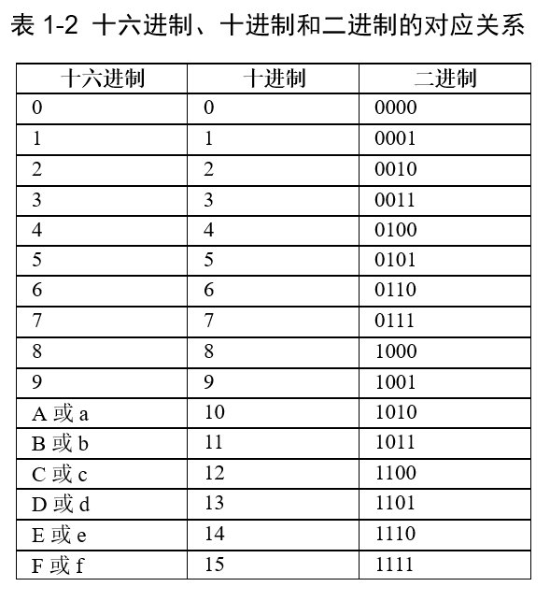

Slide 44
字符的表示
在计算机中，各种字符如大小写的英文字母、数字(0、1、2、...、9)、一些特殊字符（如#、/、换行符、制表符等键盘上可见字符）也都是以二进制串表示的。
例如整数值为35的二进制串表示字符#。不同的二进制串（对应一个整数）表示不同的字符完全取决于你怎么解释它们。

Slide 45
ASCII码
20世纪60年代， ASCII（American Standard Code for Information Interchange）约定用7位二进制数表示128个不同的字符表示英语中的字符
但7位ASCII码对于法国、德国等国家语言的字符就不够用了，于是提出了扩展的用8位二进制数表示字符的扩展ASCII字符编码。
但8位ASCII编码无法表示中国、日本等国家语言的字（符），比如汉字总共有将近88,000个，为此，1990年人们提出了统一字符编码（Universal Character Set，简称UCS)。UCS是standard ISO 10646标准，UCS字符的编码长度为32位。

Slide 46
UCS 和 Unicode
UCS定义了字符和编码点（code point） 的映射关系。即每个字符都对应一个确定整数值表示的编码点。
编码点的范围不仅可以容纳所有语言的所有字符，还可以表示不同的图形符号如数学符号、甚至表情符号。
编码点和编码(code) 并不是一回事，编码点是一个整数值，而编码是用一系列字节表示一个编码点的方式。
值不超过256的编码点用一个字节就可以表示，如果用4个字节而不是1个字节存储这些值就浪费了。因此，编码是如果有效地存储表示编码点（值）的方式。

Slide 47
Unicode
Unicode是一个标准，不仅定义了一个字符集及其编码点（其中字符的编码点等同于UCS的对应字符的编码点），还定义了多种表示编码点的编码方式。
大多数语言字符都能用16位编码(code)表示。
Unicode编码方式包括UTF-8、UTF-16、UTF-32。其中每个编码方式都可以表示Unicode字符集中的所有字符。

Slide 48
Unicode
UTF-8表示一个字符采用的是变长的字节序列(即用1∽4字节表示一个字符)，其中ASCII字符的编码使用1字节表示，和对应的ASCII编码是一样的。 大多数网页的文本都采用UTF-8编码方式.
UTF-16用1个或2个16位编码表示一个字符。UTF-16包含了UTF-8。
UTF-32最简单，用一个32位编码表示所有的字符。

Slide 49
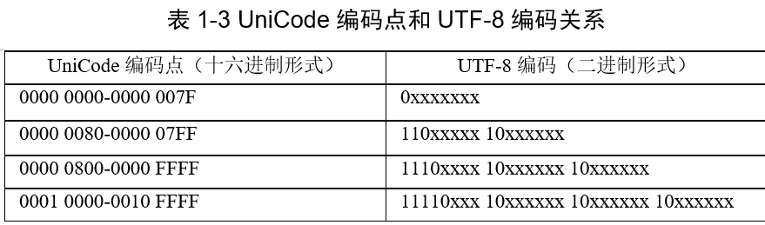
Unicode
UniCode编码点和UTF-8编码的关系。

Slide 50
汉字的“中”的编码点值的十六进制表示是“4E2D”，其二进制形式是“0100 1110 0010 1101”，其UniCode的值位于第3行的范围里，因此，其UTF-8编码占用的是3个字节，只要将其二进制位从后往前填入相应的'x'的位置就得到了其对应的UTF-8编码：11100100 10111000 10101101。

Slide 51
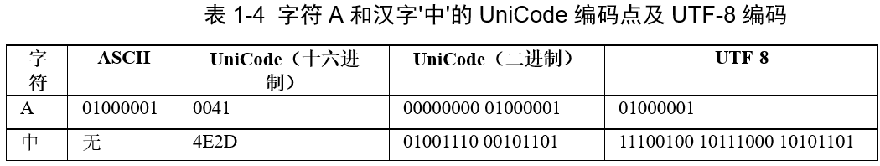
字符A和汉字的'中'的UniCode编码点及UTF-8编码

Slide 52
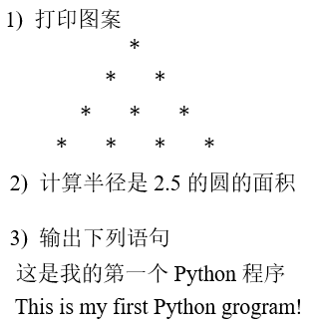
作业
1. 分别以交互模式和脚本模式完成下列练习

Slide 53
2. 假如有100元存入银行，每年利息是5%，在下列程序的最后添加Python代码计算8年后的存款总额。
3. 写出对二进制数17和32的加法运算结果。
4. 将十进制整数765431转换为十六进制，在十六进制形式下，如何将该数的二进制的第17位设置为1？最后写出对应的二进制形式。
5. 请在网上查询一下换行符、回车符、制表符和汉字‘汉’的Unicode编码点（值），然后根据表1-4写出其对应的UTF-8的编码。

Slide 54
关注
Youtube频道：https://www.youtube.com/c/hwdong
博客：https://hwdong-net.github.io
Twitter推特: https://twitter.com/hwdong
B站：hw-dong
腾讯课堂：hwdong.ke.qq.com

